Slide 1
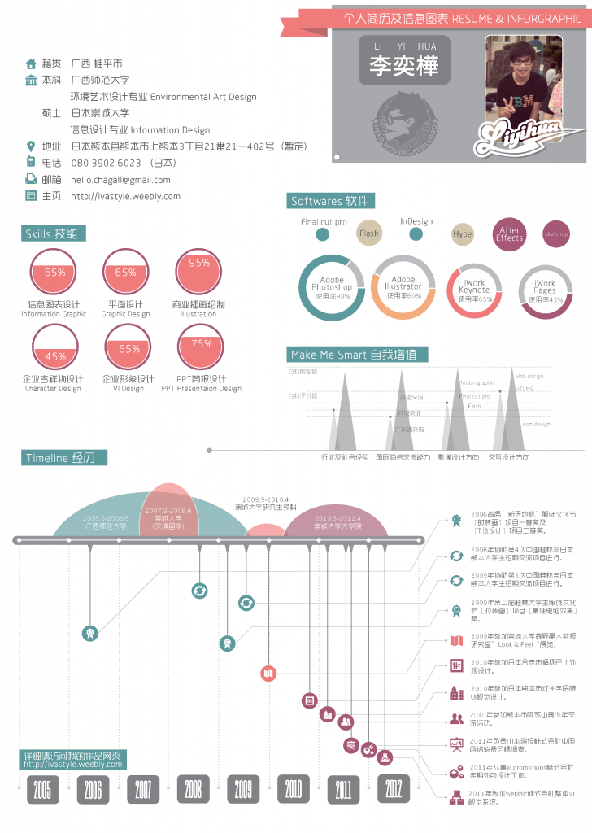







年龄：21岁
地址：浙江省宁波市XXX
专业：杭州电子科技大学 · 电子商务
电话：1876710****
邮箱：shixi@shixiseng.com
宣言：XXXXXXXXXXXXXXXXXXXXXXX
应聘XXXXXXXXXX
实 习 僧
能力Ability
软件Software
78%
64%
92%
Word
68%
PowerPoint
77%
Excel
66%
沟通&协作
策略&创意
策划&撰写
55%
63%
83%
英语
性格
执行力
Adobe illustrator
68%
Photoshop
86%
Html 5
66%
经历experience
2010.9-2014.7
杭州电子科技大学 · 电子商务专业
XX公司工作
学习方面：
2010年XXXX奖学金
2011年XXXX奖学金
XXXXXXXXXXXXX
XXXXXXXXXXXXX
……………………
XXX社团干事
XX社团XX部部长
XX社团负责人
竞赛方面：
2010年校XXX比赛X等奖
2011年校XXX比赛X等奖
2012年校XXX比赛X等奖
……………………
XX公司实习
2009
2010
2011
2012
2013
2014
2015
2016

